Slide 1

C++面向对象与众不同之处
by 彭于斌（@archibate）
往期录播：https://www.bilibili.com/video/BV1fa411r7zp
课程PPT和代码：https://github.com/parallel101/course

Slide 2

从一个案例看 C++ 的历史
求一个列表中所有数的和：

Slide 3
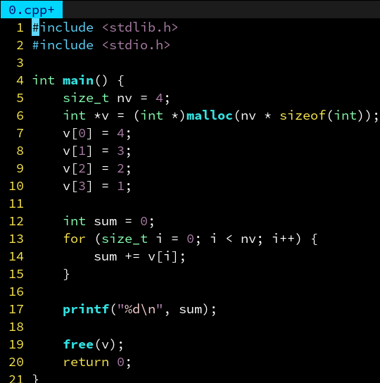
古代：C语言

Slide 4
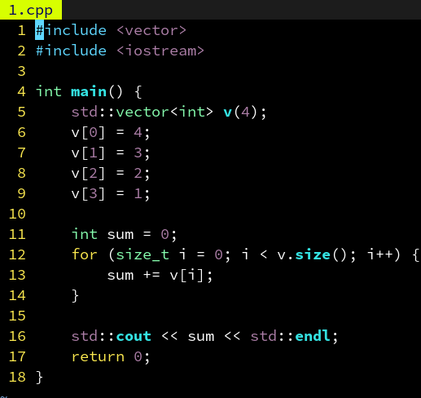
近代：C++98 引入 STL 容器库

Slide 5
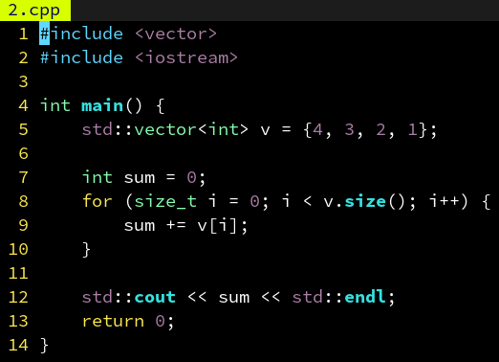
近现代：C++11 引入了 {} 初始化表达式

Slide 6
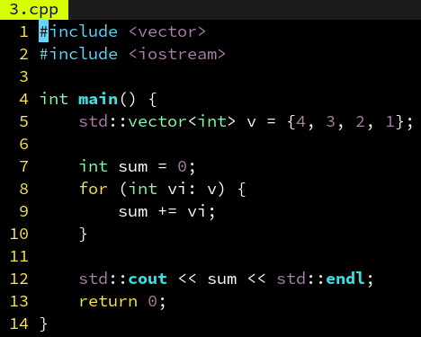
近现代：C++11 引入了 range-based for-loop

Slide 7
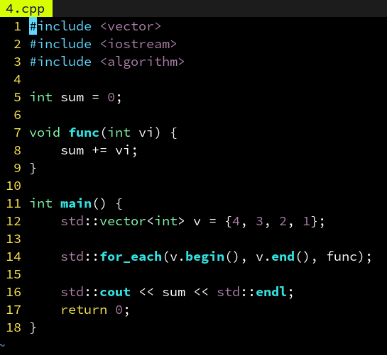
如果想使用 for_each 这个算法模板呢？
我知道可以用 accumulate 啦！但是为了引出 lambda 表达式……

Slide 8
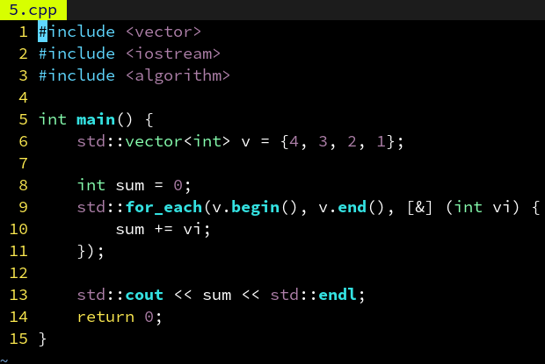
近现代：C++11 引入了 lambda 表达式

Slide 9
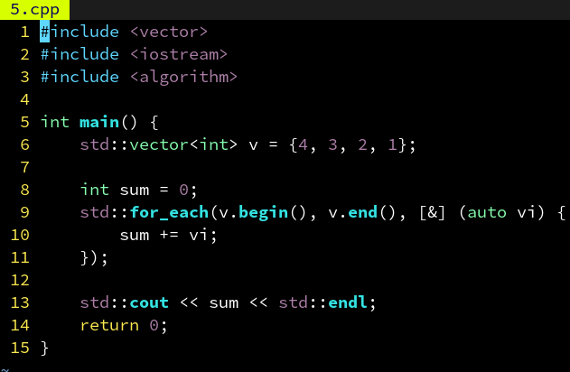
现代：C++14 的 lambda 允许用 auto 自动推断类型

Slide 10
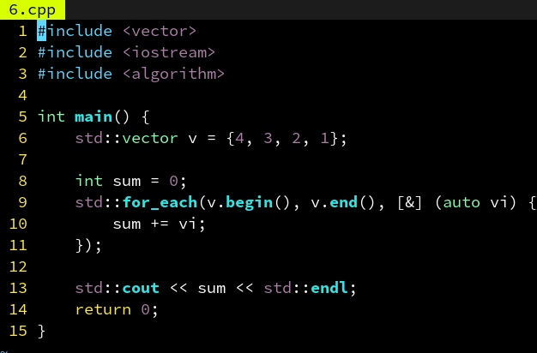
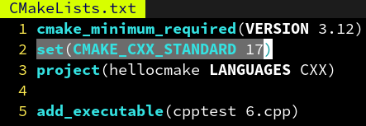
当代：C++17 CTAD / compile-time argument deduction / 编译期参数推断

Slide 11
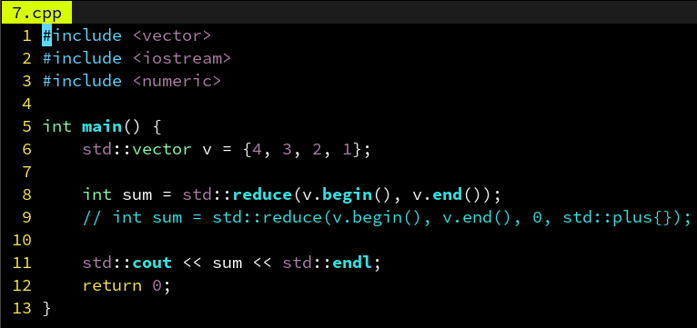
当代：C++17 引入常用数值算法

Slide 12
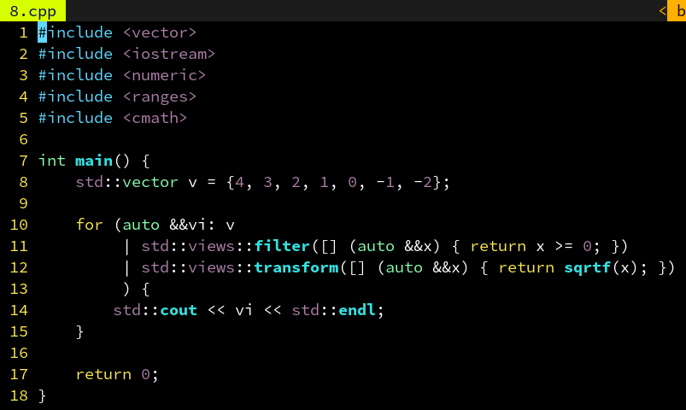
未来：C++20 引入区间（ranges）
https://zhuanlan.zhihu.com/p/350068132

Slide 13
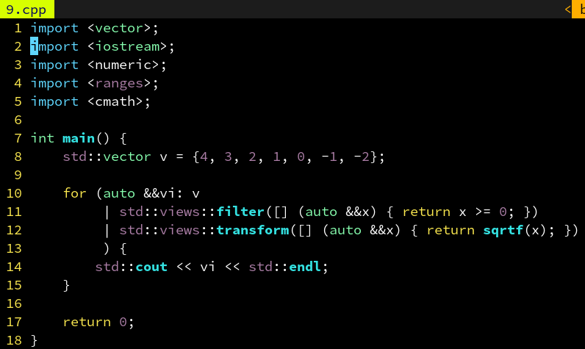
未来：C++20 引入模块（module）
https://zhuanlan.zhihu.com/p/350136757

Slide 14
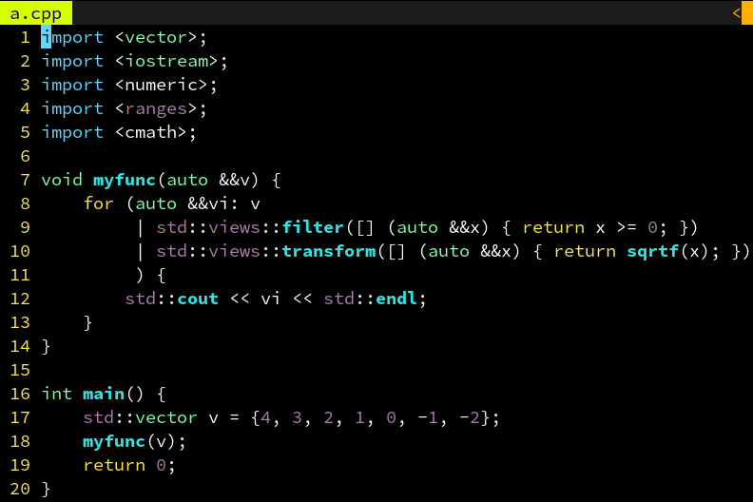
未来：C++20 允许函数参数为自动推断（auto）

Slide 15
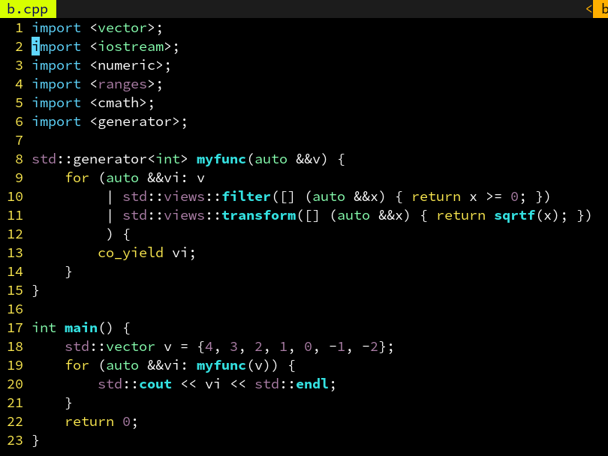
未来：C++20 引入协程（coroutine）和生成器（generator）

Slide 16
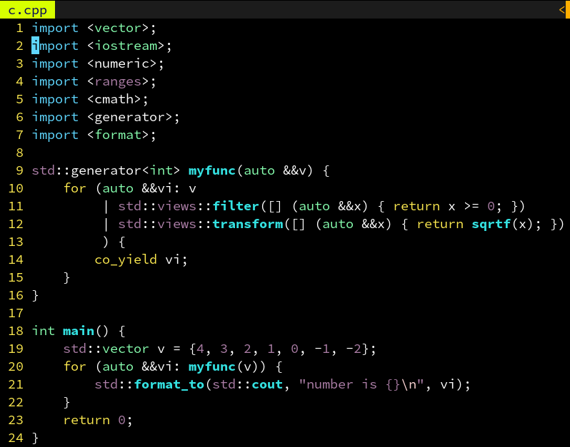
未来：C++20 标准库加入 format 支持

Slide 17
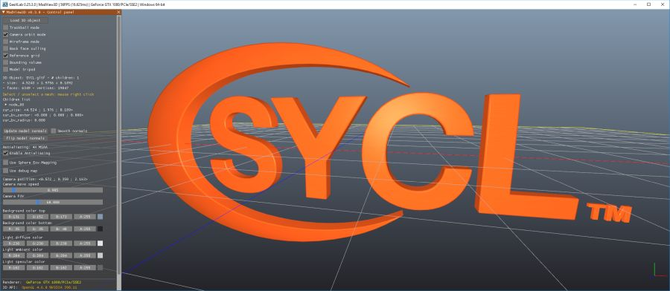
跑远了！
鉴于 C++20 还没有普遍落地（例如 CMake 不支持 C++20 modules）因此我们的课程基于 C++17 标准，有时会谈到 C++20 作为扩展阅读。

Slide 18
C++有哪些面向对象思想？

Slide 19
C++思想：封装
将多个逻辑上相关的变量包装成一个类
比如要表达一个数组，需要：起始地址指针v，数组大小nv
因此 C++ 的 vector 将他俩打包起来，避免程序员犯错

Slide 20
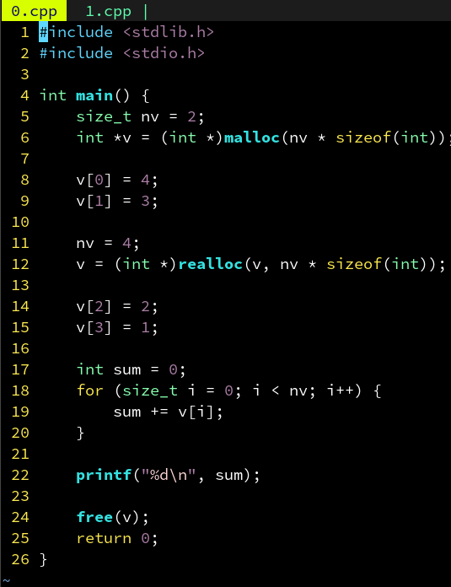
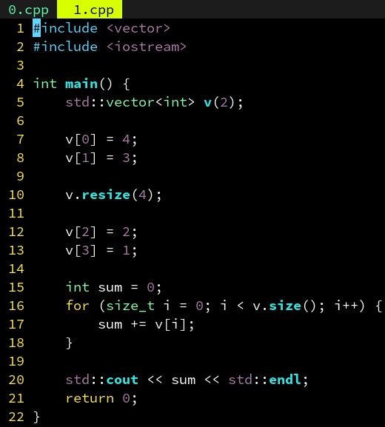
封装：不变性
比如当我要设置数组大小为 4 时，不能只 nv = 4
还要重新分配数组内存，从而修改数组起始地址 v
常遇到：当需要修改一个成员时，其他也成员需要被修改，否则出错
这种情况出现时，意味着着你需要把成员变量的读写封装为成员函数

Slide 21
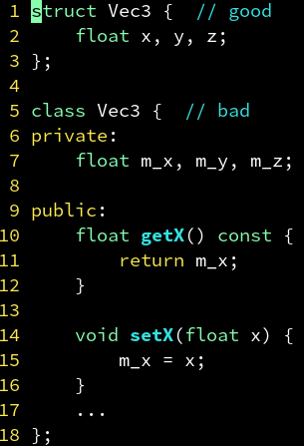
不变性：请勿滥用封装
仅当出现“修改一个成员时，其他也成员要被修改，否则出错”的现象时，才需要getter/setter 封装。
各个成员之间相互正交，比如数学矢量类 Vec3，就没必要去搞封装，只会让程序员变得痛苦，同时还有一定性能损失：特别是如果 getter/setter 函数分离了声明和定义，实现在另一个文件时！

Slide 22
C++思想：RAII（Resource Acquisition Is Initialization）
资源获取视为初始化，反之，资源释放视为销毁
手动释放
离开 {} 作用域自动释放
C++ 除了用于初始化的构造函数（constructor）
还包括了用于销毁的解构函数（destructor）

Slide 23
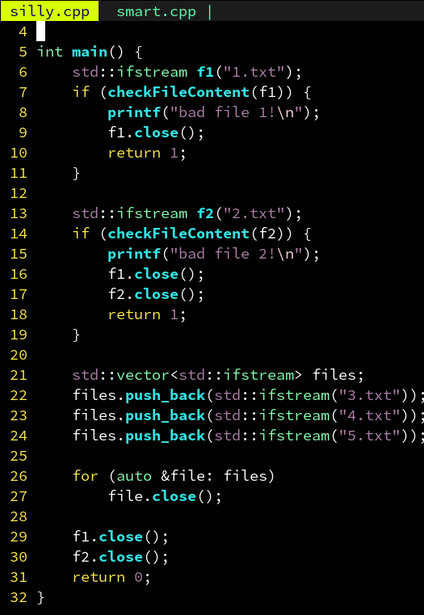
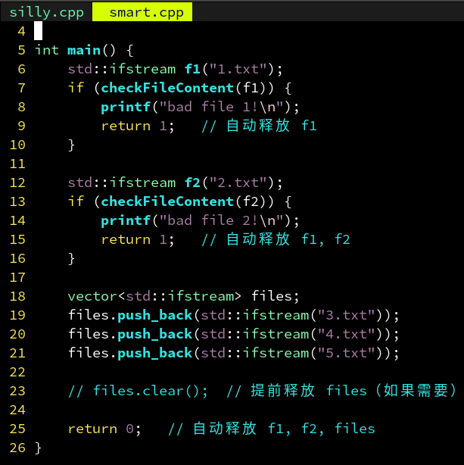
RAII：避免犯错误
与 Java，Python 等垃圾回收语言不同，C++ 的解构函数是显式的，离开作用域自动销毁，毫不含糊（有好处也有坏处，对高性能计算而言利大于弊）

Slide 24
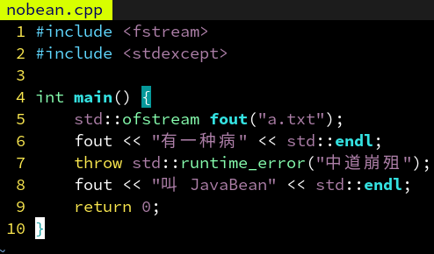
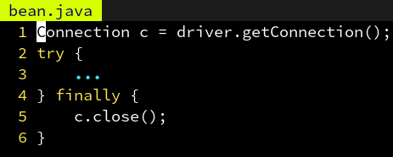
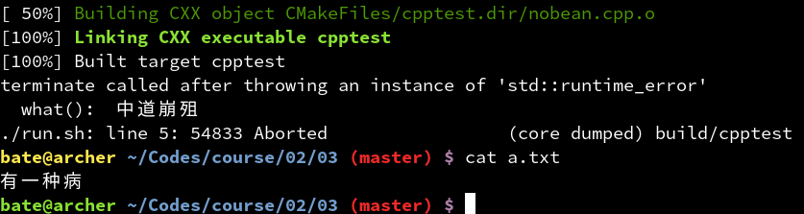
RAII：异常安全（exception-safe）
C++ 标准保证当异常发生时，会调用需要已创建对象的解构函数
如果此处不关闭，则可等待稍后垃圾回收时关闭。
虽然最后还是关了，但如果对时序有要求或对性能有要求就不能依靠 GC。
比如 mutex 忘记 unlock 造成死锁等等……

Slide 25
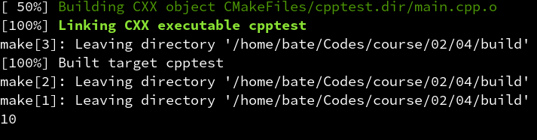
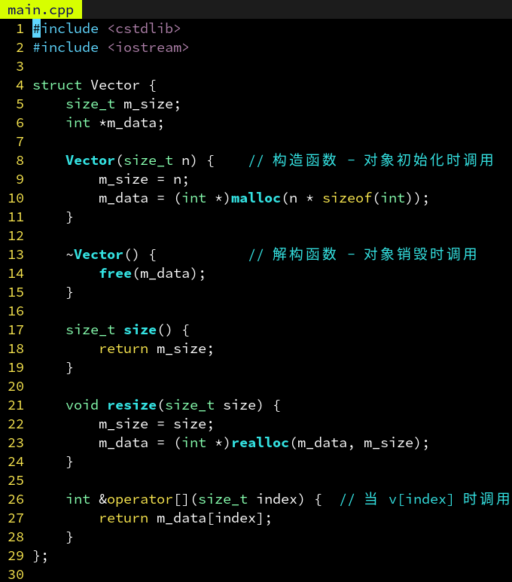
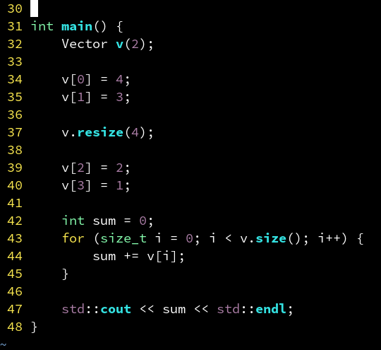
编写我们自己的 vector 类！
It works!
看来 vector 也不过如此！让我们自己实现一个 Vector 类试试看吧

Slide 26
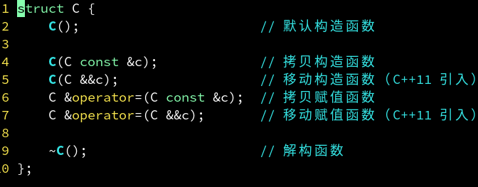
构造函数全家桶：
对于任何一个 C++ 类，这几个函数是特殊的：
这在其他面向对象语言中是看不到的。他们分别是什么作用？让我们一一揭晓

Slide 27
三五法则：规则类怪谈
三五法则是前人总结的，避免犯错的经验。
只告诉做什么，不告诉为什么，是不深入的。
让我们通过撞南墙的方式来深入理解一下。
如果一个类定义了解构函数，那么您必须同时定义或删除拷贝构造函数和拷贝赋值函数，否则出错。
如果一个类定义了拷贝构造函数，那么您必须同时定义或删除拷贝赋值函数，否则出错，删除可导致低效。
如果一个类定义了移动构造函数，那么您必须同时定义或删除移动赋值函数，否则出错，删除可导致低效。
如果一个类定义了拷贝构造函数或拷贝赋值函数，那么您必须最好同时定义移动构造函数或移动赋值函数，否则低效。

Slide 28
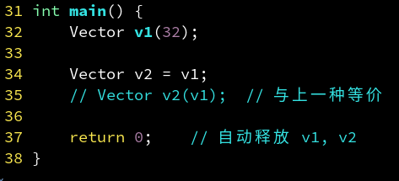
三五法则：拷贝构造函数
在 = 时，默认是会拷贝的。比如右边这样：
但是这样对我们当前 Vector 的实现造成一个很大的问题。其 m_data 指针是按地址值浅拷贝的，而不深拷贝其指向的数组！
这就是说，在退出 main 函数作用域的时候，v1.m_data 会被释放两次！更危险的则是 v1 被解构而 v2 仍在被使用的情况。
这就是为什么“如果一个类定义了解构函数，那么您必须同时定义或删除拷贝构造函数和拷贝赋值函数，否则出错。”

Slide 29
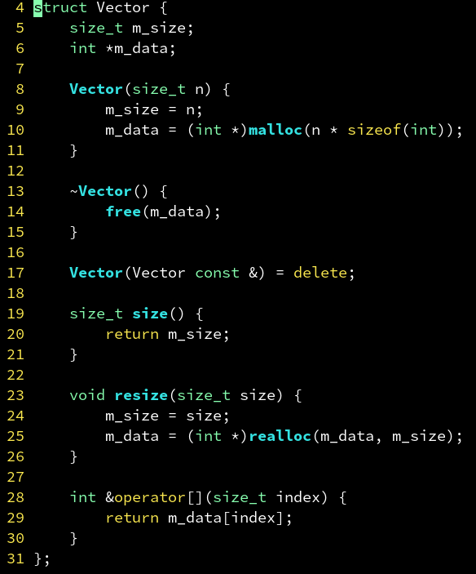
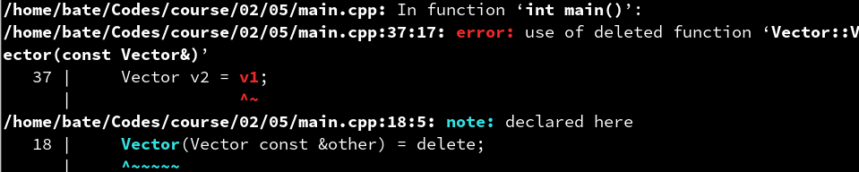
解决方案：要么删除
最简单的办法是，直接禁止用户拷贝这个类的对象，在 C++11 中可以用 = delete 表示这个函数被删除，让编译器不要自动生成一个默认的（会导致指针浅拷贝的）拷贝构造函数了。
这样就可以在编译期提前发现错误：

Slide 30
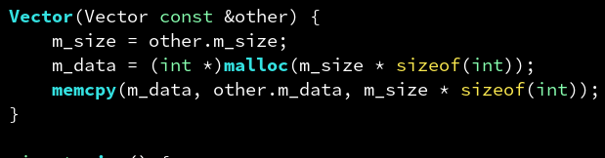
解决方案：要么定义
如果需要允许用户拷贝你的 Vector 类对象，我们还是需要实现一下的。
发现了吗？其实不管是 size/resize 这样的 get/set 模式也好；自定义的拷贝构造函数也好；RAII 保证异常安全也好；都是在为面向对象思想的“封装：不变性”服务。
即：保证任何单个操作前后，对象都是处于正确的状态，从而避免程序读到错误数据（如空悬指针）的情况。

Slide 31
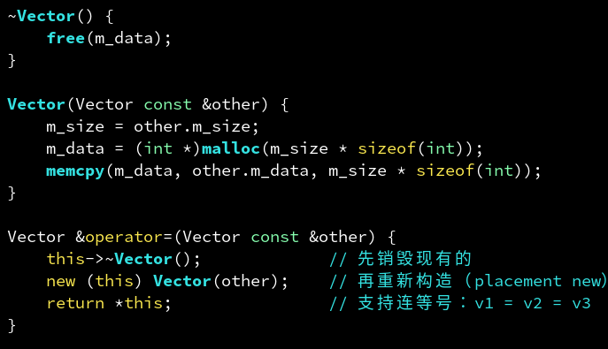
三五法则：拷贝赋值函数
区分两种拷贝可以提高性能。
int x = 1; // 拷贝构造函数
x = 2; // 拷贝赋值函数
拷贝赋值函数≈解构函数+拷贝构造函数
拷贝构造：直接未初始化的内存上构造 2
拷贝赋值：先销毁现有的 1，再重新构造 2
因此若对提高性能不感兴趣，可以这样写：

Slide 32
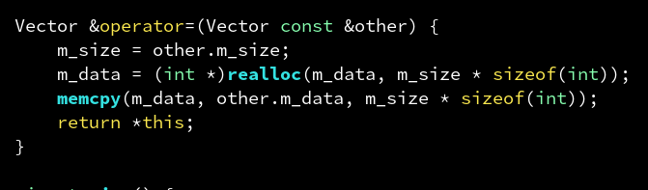
拷贝赋值函数：提高性能
区分两种拷贝可以提高性能。
内存的销毁重新分配可以通过realloc，从而就地利用当前现有的m_data，避免重新分配。
因此拷贝赋值函数还是自定义下比较好：
这解释了“如果一个类定义或删除了拷贝构造函数，那么您必须同时定义或删除拷贝赋值函数，否则出错。”

Slide 33
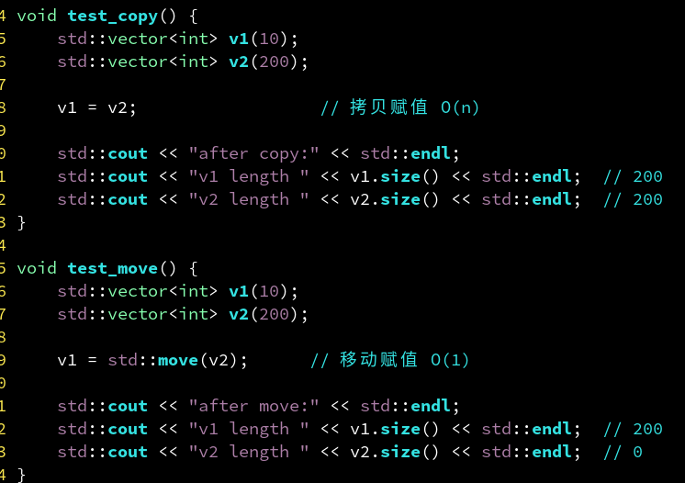
C++11：为什么区分拷贝和移动？
有时候，我们需要把一个对象 v2 移动到 v1 上。而不需要涉及实际数据的拷贝。
时间复杂度：移动是 O(1)，拷贝是 O(n)。
我们可以用 std::move 实现移动。
v2 被移动到 v1 后，原来的 v2 会被清空，因此仅当 v2 再也用不到时才用移动。
v2 的内容被移走，所以只剩0个元素了↑↑↑

Slide 34
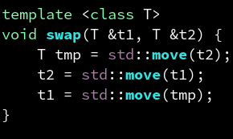
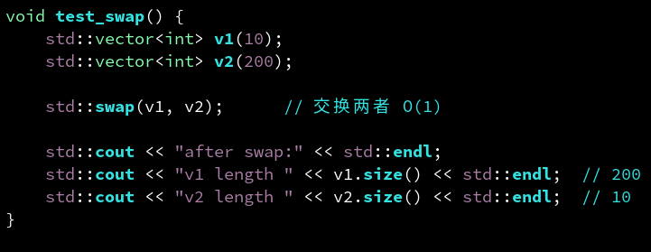
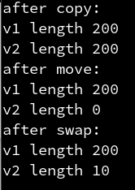
移动进阶：交换两者的值
swap 可能是这样实现的：
除了 std::move 可以把 v2 移动到 v1 外，
还可以通过 std::swap 交换 v1 和 v2。
swap 在高性能计算中可以用来实现双缓存（ping-pong buffer）。

Slide 35
还有哪些情况会触发“移动”
std::move(t) 相当于 (T &&)t
std::as_const(t) 相当于 (T const &)t
这些情况下编译器会调用移动：
return v2 // v2 作返回值
v1 = std::vector<int>(200) // 就地构造的 v2
v1 = std::move(v2) // 显式地移动
这些情况下编译器会调用拷贝：
return std::as_const(v2) // 显式地拷贝
v1 = v2 // 默认拷贝
注意，以下语句没有任何作用：
std::move(v2) // 不会清空 v2，需要清空可以用 v2 = {} 或 v2.clear()
std::as_const(v2) // 不会拷贝 v2，需要拷贝可以用 { auto _ = v2; }
这两个函数只是负责转换类型，实际产生移动/拷贝效果的是在类的构造/赋值函数里。

Slide 36
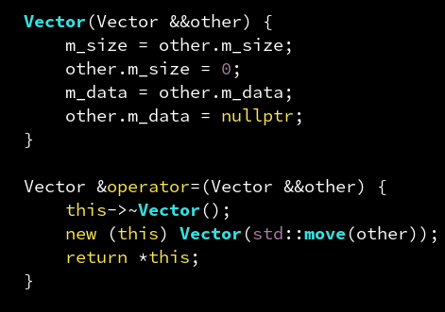
移动构造函数：缺省实现
注：
降低时间复杂度：O(n) -> O(1)
提高性能： O(1) -> O(0.1)
同样，如果对降低时间复杂度不感兴趣：
移动构造≈拷贝构造+他解构+他默认构造
移动赋值≈拷贝赋值+他解构+他默认构造
只要不定义移动构造和移动赋值，编译器会自动这样做。虽然低效，但至少可以保证不出错。
若自定义了移动构造，对提高性能不感兴趣：
移动赋值≈解构+移动构造

Slide 37
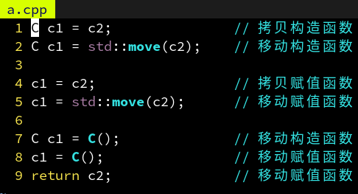
构造函数全家桶：总结

